Slide 1
IPv6网络技术基础
1.ipv6的协议特征
2.ipv6分组的格式
3.ipv6分组的格式与ipv4进行对比
4.IPv6协议的扩展首部

Slide 2
IPv6协议的主要内容
1.采用128位地址空间，采用可实现路由汇聚和管理的层次结构地址
2.提供无状态和有状态两种地址分配方案，实现地址自动配置
3.简化了IP协议首部，改进了IP协议首部的数据结构，采用扩展首部适应网络服务新的要求
4.改进了ICMP协议，形成ICMPv6，提供邻居发现协议、支持移动IPv6
5.把IPSec作为IPv6协议的组成部分，提供认证和加密等安全机制

Slide 3
IPv6协议的主要特征
Ipv6协议具有巨大的地址空间
Ipv6具有自动将ip地址分配给用户的功能
协议首部的简化和改进
Ipv6对ICMP进行了改进（增加邻居发现功能）
Ipv6的分段只发生在源节点（避免了在网络中间节点分段）
IPSec是ipv6的重要组成部分
提供服务质量支持
IPv6协议对移动性提供内置的支持
IPv6路由简化（IPv6首部去除了校验和字段，提高了路由器的处理性能）

Slide 4
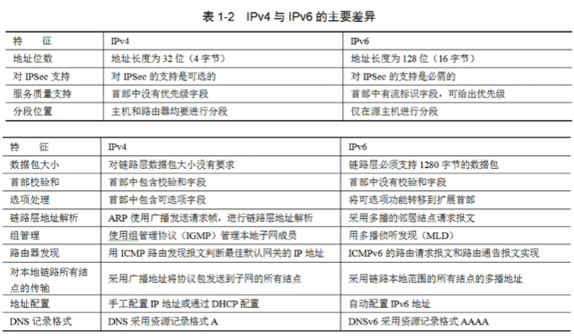

Slide 5
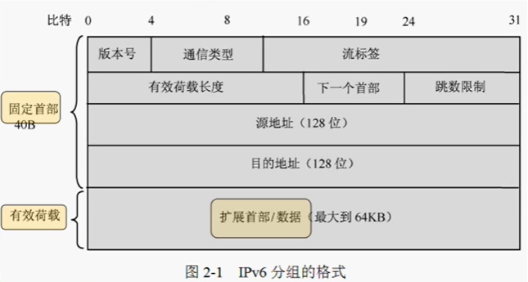
Ipv6协议数据单元
IPv6协议数据单元称为分组（Packet）,有时也将IPv6协议数据单元称为数据报

Slide 6
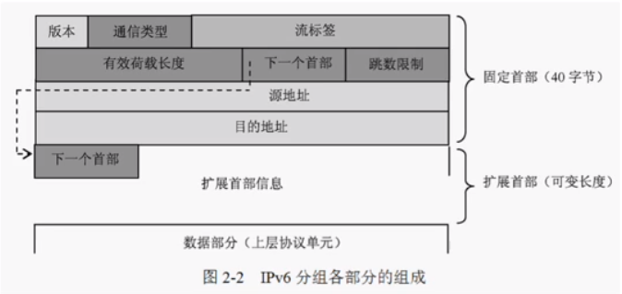
IPv6分组各部分的组成
ipv6分组由固定首部和有效荷载组成，有效荷载又包括扩展首部和数据部分。固定首部40字节，扩展首部是可选的，长度可变
固定首部包含8个字段：版本、通信类型、流标签、有效荷载长度、下一个首部、跳数限制、源地址、目的地址

Slide 7
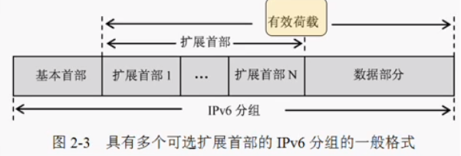
具有多个可选扩展首部的IPv6分组的一般格式
ipv6分组在基本首部后面允许有零个或多个扩展首部，再后面是数据

Slide 8
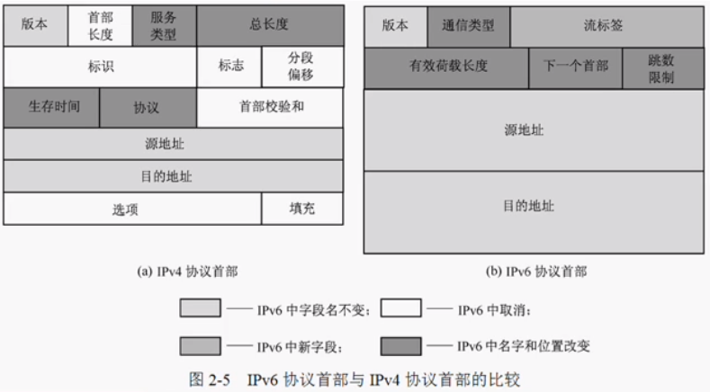
ipv6协议首部与ipv4协议首部比较
ipv6与ipv4协议是互不兼容的两个网络层协议，ipv6是在ipv4的基础上的改进

Slide 9
路由器转发分组的过程
ipv4：
1.检验首部的校验和
2.检查版本字段
3.递减生存时间字段的值
4.处理首部选项
5.进行路由选择
6.处理数据分段和拆分
7.计算校验和
8.转发分组
ipv6：
1.检查版本字段
2.递减跳数限制字段的值
3.检查下一首部字段的值
4.进行路由选择
5.处理有效荷载长度字段的值
6.依据路由选择结果转发IPv6分组

Slide 10
ipv6协议首部与ipv4协议首部区别总结
ipv6协议首部与ipv4首部不兼容
ipv6取消了首部长度字段（首部类型），因为ipv6首部长度固定为40字节
取消了总长度字段，改用有效荷载长度字段
取消了标识、标志、分段偏移字段，这些功能已经包含在分段首部中
把生存时间（TTL）字段改为跳数限制字段
取消了协议字段，改用下一个首部字段
取消了校验和字段，加快了路由器处理分段的速度
取消了选项字段，改用扩展首部实现选项功能
取消了选项服务类型（区分服务）字段，改用流标签字段
源地址和目的地址从32位增大到128位

Slide 11
ipv6扩展首部概述与优势
ipv6协议中的扩展首部是可选的，只在需要时插入，使得分组的生成更加灵活和高效，提高了分组的转发效率，增强了ipv6协议的可扩展性
扩展首部长度各不相同，要求每个扩展首部的长度为8个字节（64位）的整数倍
每个扩展首部的第一个字段都是下一个首部字段，由下一个首部字段构成了扩展首部指针链表。下一个首部字段值为59，代表该首部为最后一个扩展首部。多个扩展首部有排列顺序的要求。
ipv4分组的首部使用可选项，则分组途径的路由器都要对可选项进行检查和处理
带有扩展首部的ipv6途径的路由器不处理扩展首部（除路由扩展首部和逐跳选项扩展首部外），扩展首部只在源端和目的端节点处理。大大提高了路由器转发效率

Slide 12
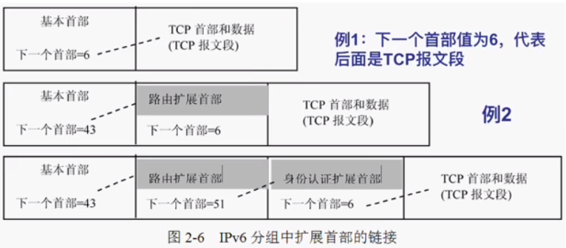
ipv6分组中的扩展首部的链接

Slide 13
IPv6协议中定义的6种扩展首部
逐跳选项扩展首部
路由扩展首部
分段扩展首部
身份认证扩展首部
封装安全荷载扩展首部
目的选项扩展首部

Slide 14
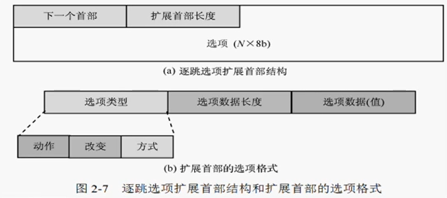
逐跳选项扩展首部
1.逐跳选项扩展首部格式：
从源结点到目的结点的路由上的每个结点，既每个转发分组的网络结点（路由器）都检查逐跳选项中的信息
选项字段中的选项类型确定了结点对该选项的处理方法，如丢弃包、路由器警告等

Slide 15
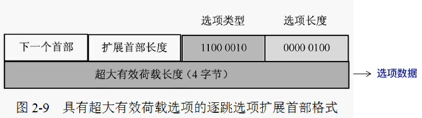
超大有效荷载选项
Ipv6分组的最大有效荷载长度是65535字节，其实ipv6能发送更大的分组，以适应MTU值（最大网络传输单元）很大的网络传输的需要，ipv6通过逐跳选项扩展首部的超大有效荷载选项实现这一需求

Slide 16
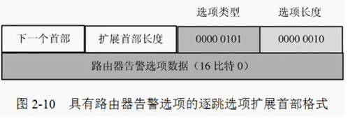
路由警告选项
路由警告选项用于告知路由器该ipv6分组中的内容需要进行特殊处理
用于多播侦听发现（MLD）和资源预留协议（RSVP）

Slide 17
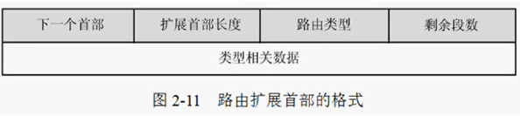
路由扩展首部
路由扩展首部用来指出ipv6分组在从源结点到目的结点的过程中，需要经过的一个或多个网络中间结点

Slide 18
路由类型为0的路由扩展首部为例
由源结点构造路由扩展首部，路由扩展首部中包含分组必须传输经过的路由器列表、最终目的结点地址和剩余段数
源结点发送分组时，将ipv6首部的目的地址设置为路由扩展首部列表中的第一个路由器地址，假设为路由器R1
若路由器R1不是该分组的最终目的地（终点），则R1将IPv6首部的目的地址替换为路由扩展首部列表中的下一个结点地址（路由器R2的地址），同时将剩余段数字段的值减一，然后将分组发送往下一跳

Slide 19
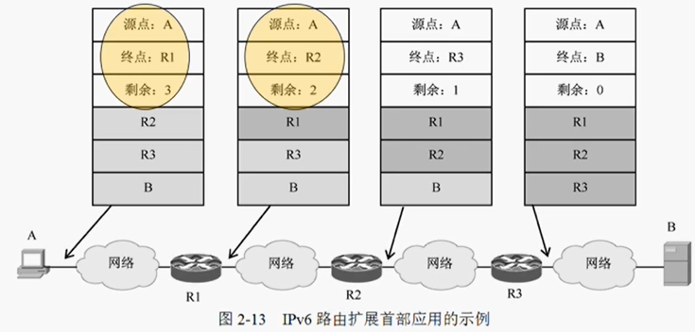
路由类型为0的路由扩展首部的操作过程

Slide 20
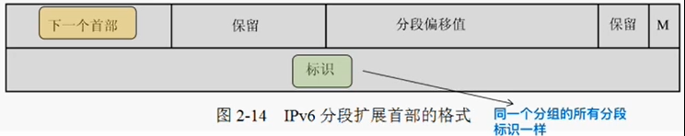
分段扩展首部
Ipv6协议通过分段扩展首部（FH）实现分组的分段。IPV6协议只允许源结点对分组进行分段，简化了中间结点对分组的处理（IPV4的中间结点可以进行分段）
如何实现中间结点不进行分段：ipv6网络中通过使用路径MTU发现机制，源结点可以确定从源到目的之间的整个链路中能传送的最大分组长度，这样对超过该长度的分组进行分段，从而避免中间路由器的分段处理

Slide 21
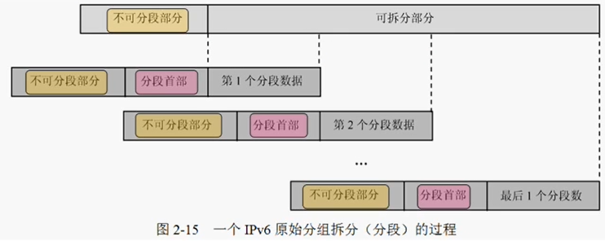
一个ipv6原始分组的分段过程
Ipv6原分组包括可分段部分和不可分段部分。不可分段部分包括：ipv6分组的固定首部和发往目的的结点的途中必须由路由器处理的扩展首部和数据

Slide 22
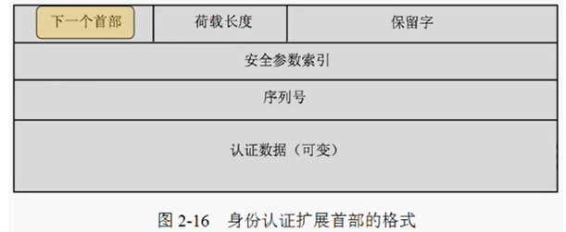
身份认证扩展首部
身份认证扩展首部（Authentication Header AH）用于实现数据的完整性和对分组来源的确认，完整性保证了数据在传输过程中没有被篡改过，分组来源的确认分组确实来自于源地址所标识的接口

Slide 23
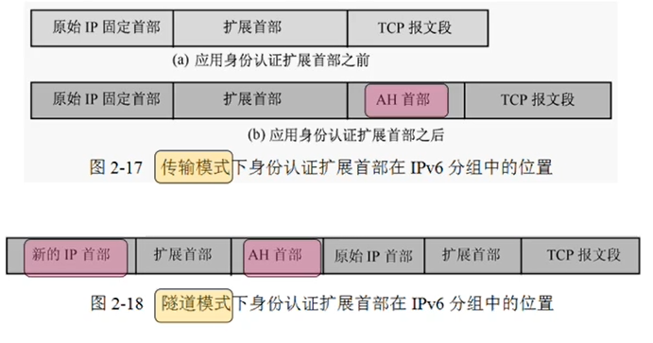
身份认证扩展首部有两种操作方式：传输模式，隧道模式
传输模式：保护原始ip分组的有效荷载部分
隧道模式：隧道模式保护包括固定首部在内的整个原始ip分组

Slide 24
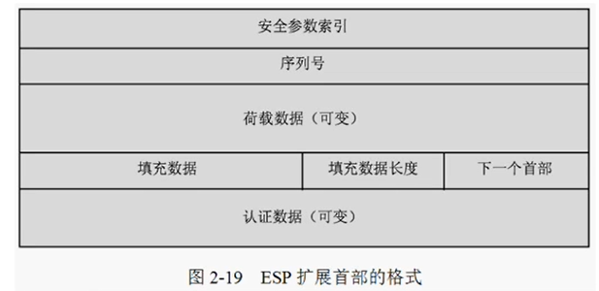
封装安全荷载扩展首部
提供端到端的数据加密功能，以及无连接的完整性服务，数据源认证，抗重发服务，还提供对通信流机密性的限制

Slide 25
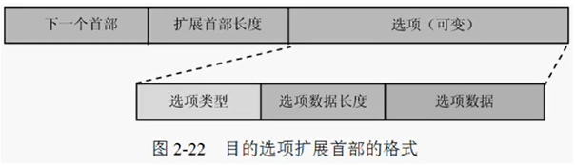
目的选项扩展首部
携带只需要目的站点检验的可选信息，为中间结点或目的结点指定分组的转发参数

